Slide 1
II. Chaînage, SDD séquentielles
Chaînage et LSC : motivation et principe
Manipuler la LSC : exemples
→ Variantes : LDC, liste circulaire, …
Etude de cas : réalisation d’un buffer clavier

Slide 2
LSC avec « sentinelle »
La liste n’est plus représentée par un pointeur..
L’adresse de la tête de liste
.. mais par un maillon sans donnée
➔ Non recommandé
Symptomatique d’une mauvaise maîtrise des pointeurs
Variable l :
adresse de maillon
A
B
D
A
B
D
Variable l :
maillon sentinelle
Séquentiel
LSC
Variantes
Sentinelle

Slide 3
LSC linéaire vs. circulaire
On fait pointer la queue sur la tête
Attention à vos algorithmes
La notion de queue (pas de successeur) disparaît
A
B
D
Séquentiel
LSC
Variantes
Liste circulaire

Slide 4
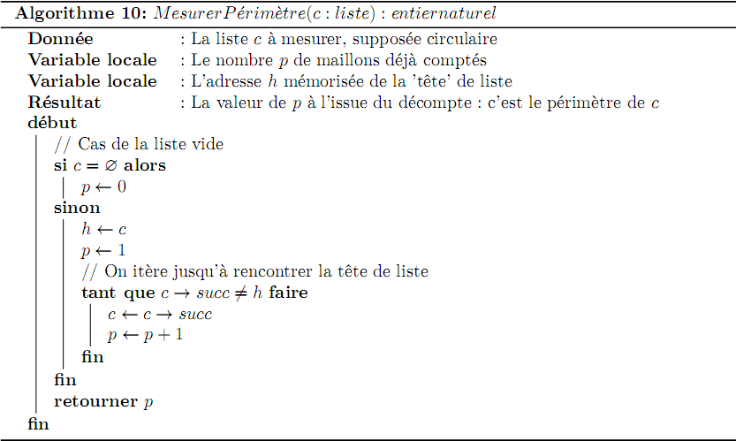
Mesurer une liste circulaire
Entête
Cas spécial à ne pas oublier
Cas général
Séquentiel
Liste circ.
Manipulation
Exemple

Slide 5
Liste doublement chaînée
On complète la structure de maillon
Adresse du prédécesseur
Bénéfice
Possibilité de parcours dans les deux sens
B
A
D
Séquentiel
LSC
Variantes
LDC

Slide 6
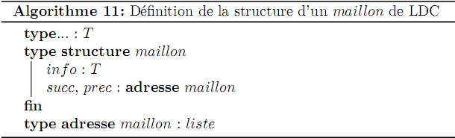
Définition d’un maillon de LDC
En langage algorithmique
Exemple de traduction en C
typedef struct maillon
{
T info;
struct maillon *succ, *prec;
} maillon;
typedef maillon *liste;
Séquentiel
LDC
Spécification

Slide 7
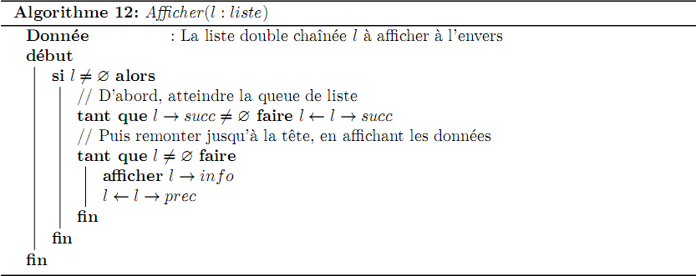
Afficher une LDC de la fin au début
Etape 1
Etape 2
Séquentiel
LDC
Manipulation
Exemple

